Slide 1



Laporan Hasil Kegiatan Pemeliharaan Bulan Februari 2023 PENGADAAN JASA PEMELIHARAAN APLIKASI OPENSHIFT DI LINGKUNGAN DIREKTORAT JENDERAL BEA DAN CUKAI TA 2023

Slide 2


Laporan Bulanan
Laporan Corrective Maintenance
Laporan Hasil Kegiatan Pemeliharaan

Slide 3
Laporan Monitoring Data Center (DC)

Slide 4
LAPORAN MONITORING UTILISASI DC

Slide 5
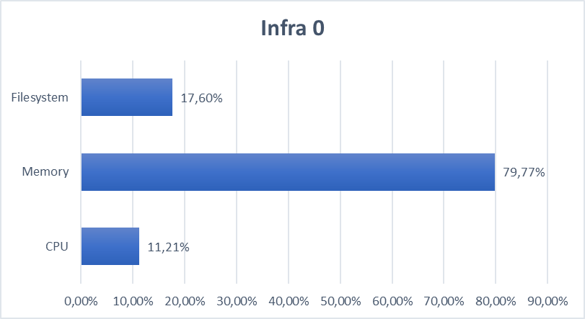
infra0.proddc.customs.go.id
LAPORAN ANALISA UTILISASI – DC
Deskripsi | Terpakai | Kapasitas | Persentase
CPU | 0,90 | 8 | 11,21%
Memory | 25,05 | 31,4 | 79,77%
Filesystem | 35,16 | 199,8 | 17,60%
Kesimpulan :
Hasil dari kegiatan monitoring untuk Node Infra 0, utilisasi CPU dan Filesystem masih dalam batas normal sedangkan untuk Memory mendekati batas normal dengan rata-rata 80% batas penggunaan

Slide 6
infra0.proddc.customs.go.id
REKOMENDASI
Terdapat Memory sudah hampir mendekati maksimal kapasitas yang
Tersedia, Sebaiknya dilakukan pengurangan pada Memory
atau bisa juga di pindahkan ke Memory yang masih
sedikit penggunaan Memory nya.

Slide 7
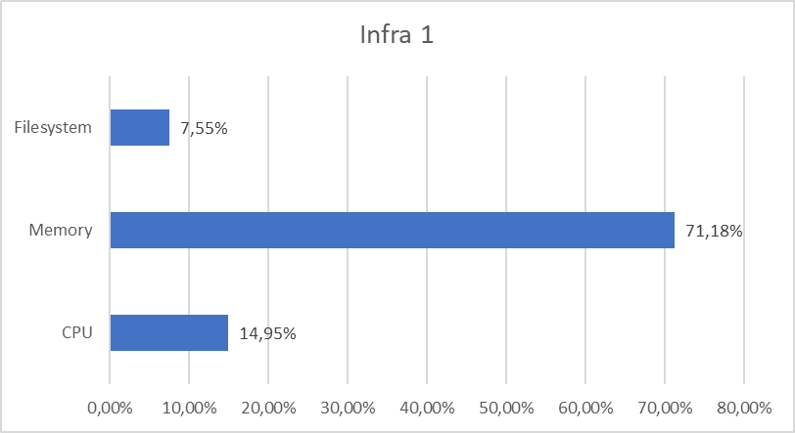
infra1.proddc.customs.go.id
LAPORAN ANALISA UTILISASI – DC
Deskripsi | Terpakai | Kapasitas | Persentase
CPU | 1,20 | 8 | 14,95%
Memory | 22,35 | 31,4 | 71,18%
Filesystem | 15,08 | 199,8 | 7,55%
Kesimpulan :
Hasil dari kegiatan monitoring untuk Node Infra 1, utilisasi CPU dan Filesystem masih dalam batas normal sedangkan untuk Memory mendekati 80% batas penggunaan

Slide 8
infra1.proddc.customs.go.id
REKOMENDASI
Terdapat Memory sudah hampir mendekati maksimal kapasitas yang
Tersedia, Sebaiknya dilakukan pengurangan pada
Memory atau bisa juga di pindahkan ke Memory
yang masih sedikit penggunaan Memory nya.

Slide 9
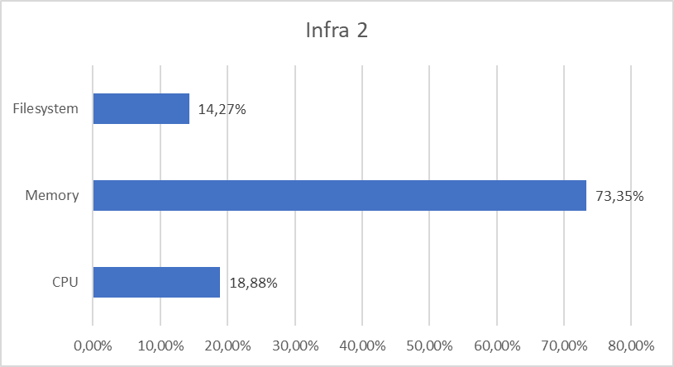
infra2.proddc.customs.go.id
LAPORAN ANALISA UTILISASI – DC
Deskripsi | Terpakai | Kapasitas | Persentase
CPU | 1,51 | 8 | 18,88%
Memory | 23,03 | 31,4 | 73,35%
Filesystem | 28,52 | 199,8 | 14,27%
Kesimpulan :
Hasil dari kegiatan monitoring untuk Node Infra 2, utilisasi CPU dan Filesystem masih dalam batas normal sedangkan untuk Memory mendekati 80% batas penggunaan

Slide 10
infra2.proddc.customs.go.id
REKOMENDASI
Terdapat Memory sudah hampir mendekati maksimal kapasitas yang
Tersedia, Sebaiknya dilakukan pengurangan pada Memory
atau bisa juga di pindahkan ke Memory
yang masih sedikit penggunaan Memory nya.

Slide 11
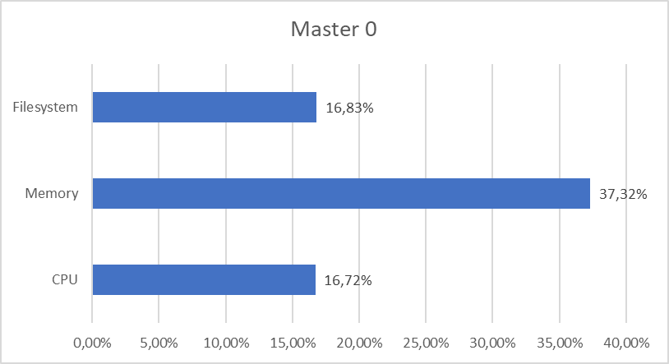
master0.proddc.customs.go.id
LAPORAN ANALISA UTILISASI – DC
Deskripsi | Terpakai | Kapasitas | Persentase
CPU | 1,34 | 8 | 16,72%
Memory | 11,72 | 31,4 | 37.32%
Filesystem | 33,63 | 199,8 | 16,83%
Kesimpulan :
Hasil dari kegiatan monitoring untuk Node Master 0, utilisasi CPU, Memory dan Filesystem masih dalam batas normal dan rata-rata masih dibawah 80% batas penggunaan.

Slide 12
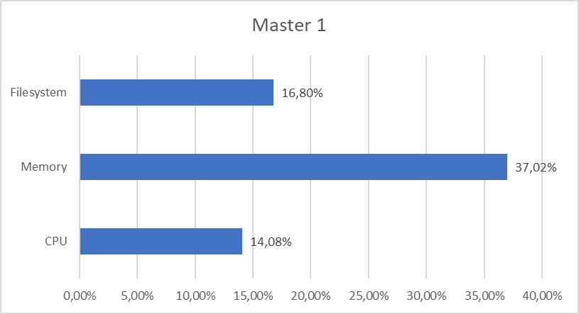
master1.proddc.customs.go.id
LAPORAN ANALISA UTILISASI – DC
Deskripsi | Terpakai | Kapasitas | Persentase
CPU | 1,13 | 8 | 14,08%
Memory | 11,62 | 31,4 | 37,02%
Filesystem | 33,57 | 199,8 | 16,80%
Kesimpulan :
Hasil dari kegiatan monitoring untuk Node Master 1, utilisasi CPU, Memory dan Filesystem masih dalam batas normal dan rata-rata masih dibawah 80% batas penggunaan.

Slide 13
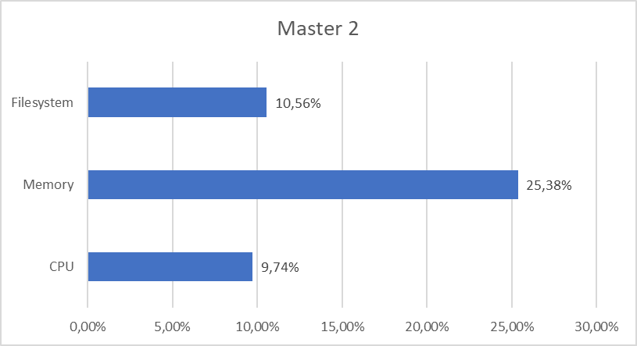
master2.proddc.customs.go.id
LAPORAN ANALISA UTILISASI – DC
Deskripsi | Terpakai | Kapasitas | Persentase
CPU | 0,78 | 8 | 9,74%
Memory | 7.97 | 31,4 | 25,38%
Filesystem | 21,10 | 199,8 | 10,56%
Kesimpulan :
Hasil dari kegiatan monitoring untuk Node Master 2, utilisasi CPU, Memory dan Filesystem masih dalam batas normal dan rata-rata masih dibawah 80% batas penggunaan.

Slide 14
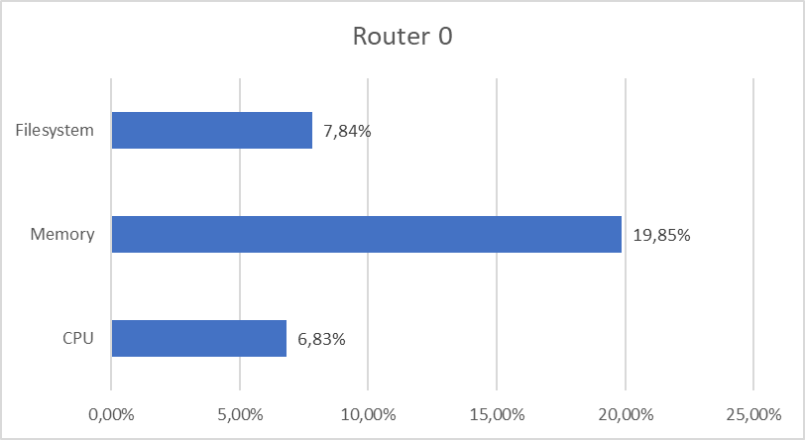
router0.proddc.customs.go.id
LAPORAN ANALISA UTILISASI – DC
Deskripsi | Terpakai | Kapasitas | Persentase
CPU | 0,27 | 16 | 6,83%
Memory | 3,11 | 62,9 | 19,85%
Filesystem | 15,56 | 199,8 | 7,84%
Kesimpulan :
Hasil dari kegiatan monitoring untuk Node Router 0, utilisasi CPU, Memory dan Filesystem masih dalam batas normal dan rata-rata masih dibawah 80% batas penggunaan.

Slide 15
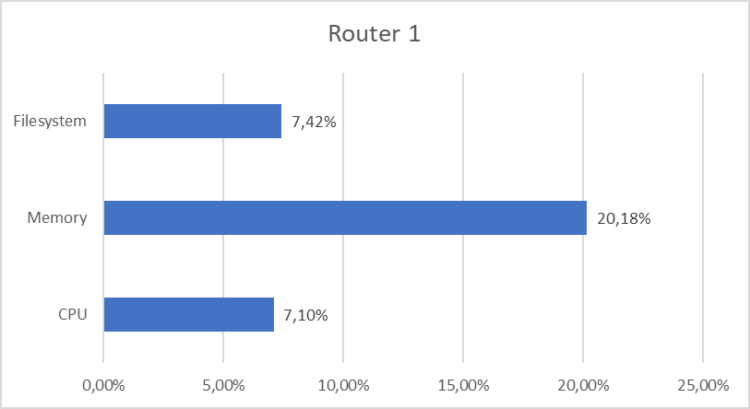
router1.proddc.customs.go.id
LAPORAN ANALISA UTILISASI – DC
Deskripsi | Terpakai | Kapasitas | Persentase
CPU | 0,28 | 4 | 7,10%
Memory | 3,16 | 15,56 | 20,18%
Filesystem | 14,83 | 199,8 | 7,42%
Kesimpulan :
Hasil dari kegiatan monitoring untuk Node Router 1, utilisasi CPU, Memory dan Filesystem masih dalam batas normal dan rata-rata masih dibawah 80% batas penggunaan.

Slide 16
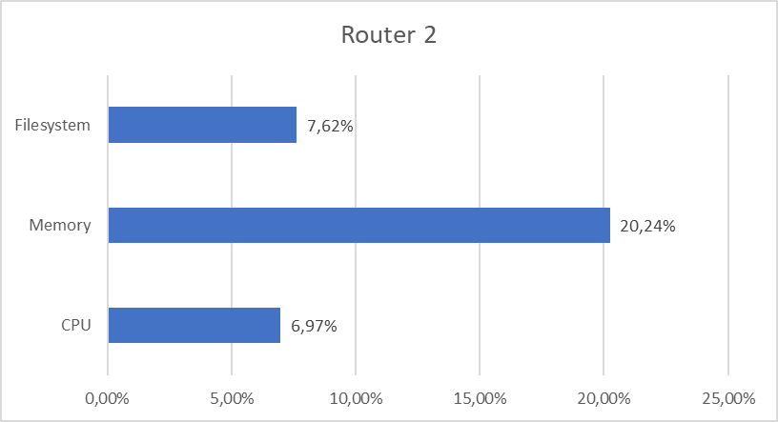
router2.proddc.customs.go.id
LAPORAN ANALISA UTILISASI – DC
Deskripsi | Terpakai | Kapasitas | Persentase
CPU | 0,28 | 4 | 6,97%
Memory | 3,17 | 15,65 | 20,24%
Filesystem | 15,22 | 199,8 | 7,62%
Kesimpulan :
Hasil dari kegiatan monitoring untuk Node Router 2, utilisasi CPU, Memory dan Filesystem masih dalam batas normal dan rata-rata masih dibawah 80% batas penggunaan.

Slide 17
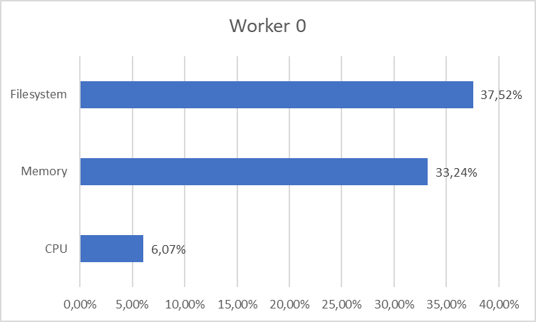
worker0.proddc.customs.go.id
LAPORAN ANALISA UTILISASI – DC
Deskripsi | Terpakai | Kapasitas | Persentase
CPU | 0,97 | 16 | 6,07%
Memory | 20,91 | 62,9 | 33,24%
Filesystem | 74,97 | 199,8 | 37,52%
Kesimpulan :
Hasil dari kegiatan monitoring untuk Node Worker 0, utilisasi CPU, Memory dan Filesystem masih dalam batas normal dan rata-rata masih dibawah 80% batas penggunaan.

Slide 18
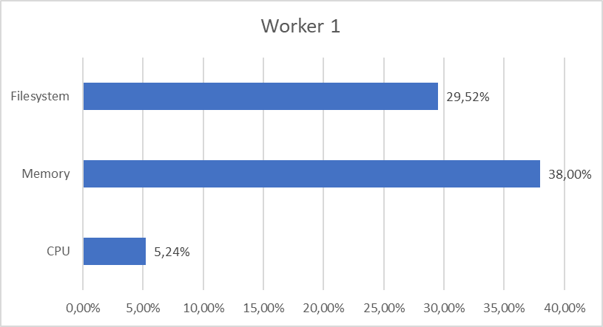
worker1.proddc.customs.go.id
LAPORAN ANALISA UTILISASI – DC
Deskripsi | Terpakai | Kapasitas | Persentase
CPU | 0,84 | 16 | 5,24%
Memory | 23,90 | 62,9 | 38,00%
Filesystem | 58,98 | 199,8 | 29,52%
Kesimpulan :
Hasil dari kegiatan monitoring untuk Node Worker 1, utilisasi CPU, Memory dan Filesystem masih dalam batas normal dan rata-rata masih dibawah 80% batas penggunaan.

Slide 19
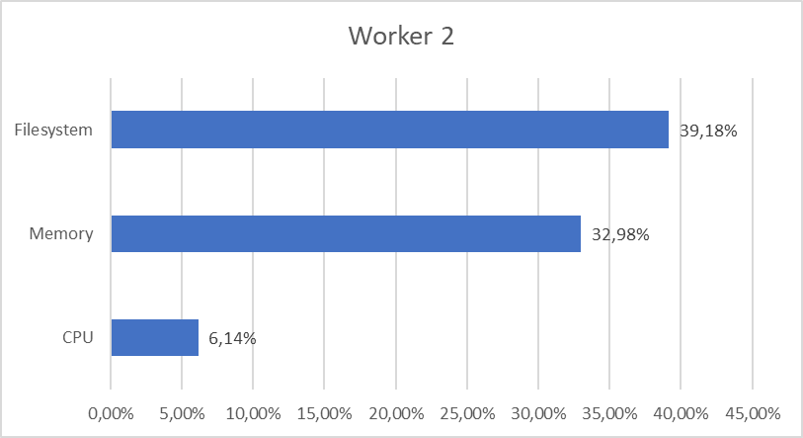
worker2.proddc.customs.go.id
LAPORAN ANALISA UTILISASI – DC
Deskripsi | Terpakai | Kapasitas | Persentase
CPU | 0,98 | 16 | 6,14%
Memory | 20,74 | 62,9 | 32,98%
Filesystem | 78,28 | 199,8 | 39,18%
Kesimpulan :
Hasil dari kegiatan monitoring untuk Node Worker 2, utilisasi CPU, Memory dan Filesystem masih dalam batas normal dan rata-rata masih dibawah 80% batas penggunaan.

Slide 20
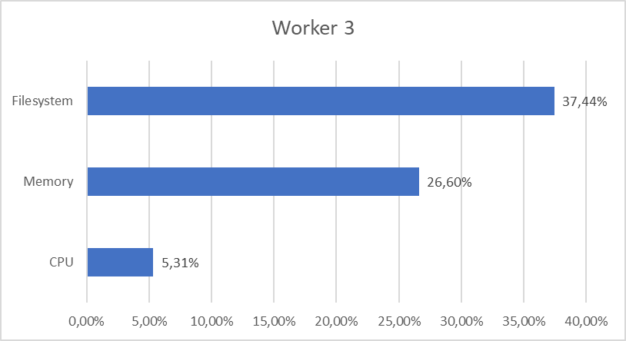
worker3.proddc.customs.go.id
LAPORAN ANALISA UTILISASI – DC
Deskripsi | Terpakai | Kapasitas | Persentase
CPU | 0,85 | 16 | 5,31%
Memory | 16,73 | 62,9 | 26,60%
Filesystem | 74,81 | 199,8 | 37,44%
Kesimpulan :
Hasil dari kegiatan monitoring untuk Node Worker 3, utilisasi CPU, Memory dan Filesystem masih dalam batas normal dan rata-rata masih dibawah 80% batas penggunaan.

Slide 21
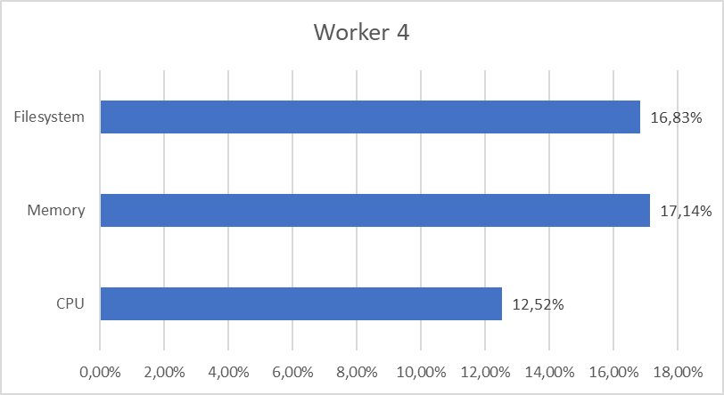
worker4.proddc.customs.go.id
LAPORAN ANALISA UTILISASI – DC
Deskripsi | Terpakai | Kapasitas | Persentase
CPU | 3,60 | 64 | 12,52%
Memory | 67,31 | 251,4 | 17,14%
Filesystem | 60,79 | 446,5 | 16,83%
Kesimpulan :
Hasil dari kegiatan monitoring untuk Node Worker 4, utilisasi CPU, Memory dan Filesystem masih dalam batas normal dan rata-rata masih dibawah 80% batas penggunaan.

Slide 22
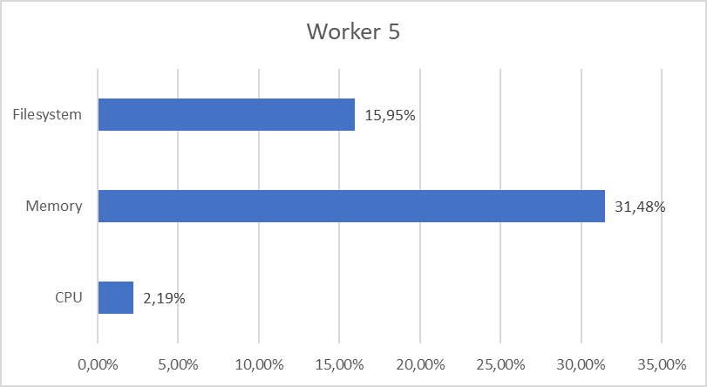
worker5.proddc.customs.go.id
LAPORAN ANALISA UTILISASI – DC
Deskripsi | Terpakai | Kapasitas | Persentase
CPU | 1,40 | 64 | 2,19%
Memory | 79,20 | 251,6 | 31,48%
Filesystem | 71,26 | 446,9 | 15,95%
Kesimpulan :
Hasil dari kegiatan monitoring untuk Node Worker 5, utilisasi CPU, Memory dan Filesystem masih dalam batas normal dan rata-rata masih dibawah 80% batas penggunaan.

Slide 23
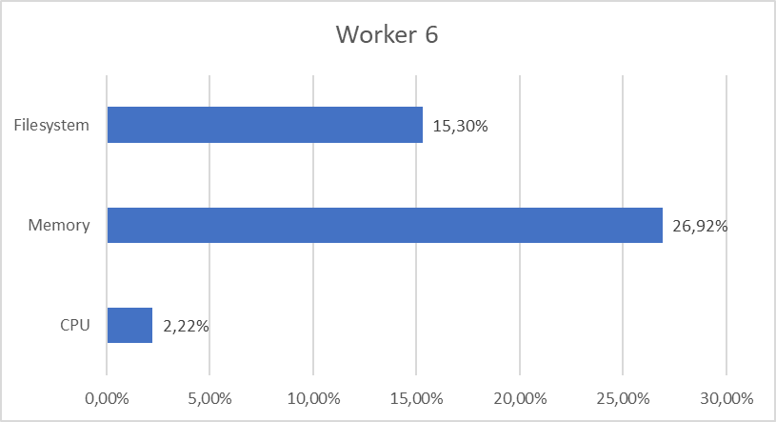
worker6.proddc.customs.go.id
LAPORAN ANALISA UTILISASI – DC
Deskripsi | Terpakai | Kapasitas | Persentase
CPU | 1,42 | 64 | 2,22%
Memory | 67,72 | 251,6 | 26,92%
Filesystem | 68,35 | 446,9 | 15,30%
Kesimpulan :
Hasil dari kegiatan monitoring untuk Node Worker 6, utilisasi CPU, Memory dan Filesystem masih dalam batas normal dan rata-rata masih dibawah 80% batas penggunaan.

Slide 24
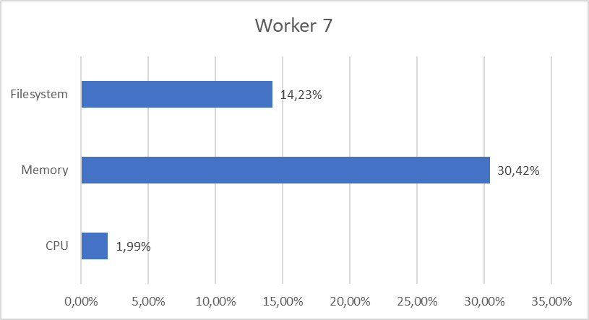
worker7.proddc.customs.go.id
LAPORAN ANALISA UTILISASI – DC
Deskripsi | Terpakai | Kapasitas | Persentase
CPU | 1,27 | 64 | 1,99%
Memory | 76,53 | 251,6 | 30,42%
Filesystem | 63,59 | 446,9 | 14,23%
Kesimpulan :
Hasil dari kegiatan monitoring untuk Node Worker 7, utilisasi CPU, Memory dan Filesystem masih dalam batas normal dan rata-rata masih dibawah 80% batas penggunaan.

Slide 25
Laporan Monitoring Disaster Recovery Center (DC)

Slide 26
LAPORAN MONITORING UTILISASI DRC

Slide 27
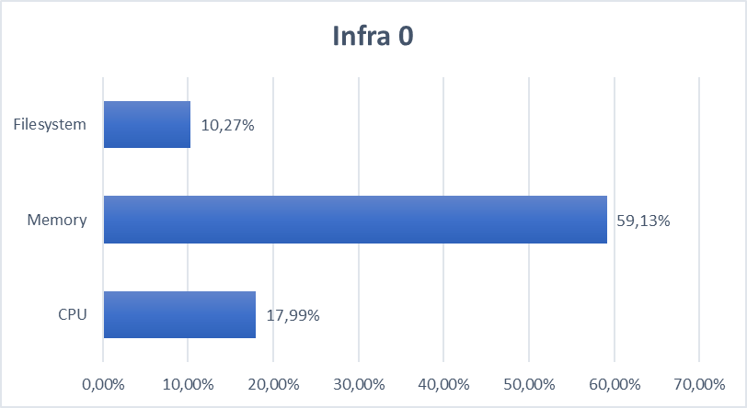
infra0.proddrc.customs.go.id
LAPORAN ANALISA UTILISASI – DRC
Deskripsi | Terpakai | Batas | Persentase
CPU | 1,44 | 8 | 17,99%
Memory | 18,57 | 31,4 | 59,13%
Filesystem | 20,51 | 199,8 | 10,27%
Kesimpulan :
Hasil dari kegiatan monitoring untuk Node Infra 0, utilisasi CPU, Memory dan Filesystem masih dalam batas normal dan rata-rata masih dibawah 80% batas penggunaan.

Slide 28
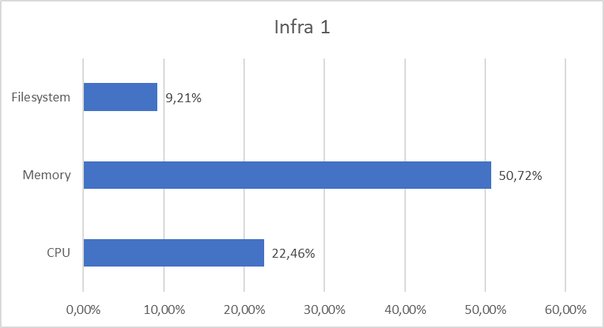
infra1.proddrc.customs.go.id
LAPORAN ANALISA UTILISASI – DRC
Deskripsi | Terpakai | Batas | Persentase
CPU | 1,80 | 8 | 22,46%
Memory | 15,93 | 31,4 | 50,72%
Filesystem | 18,41 | 199,8 | 9,21%
Kesimpulan :
Hasil dari kegiatan monitoring untuk Node Infra 1, utilisasi CPU, Memory dan Filesystem masih dalam batas normal dan rata-rata masih dibawah 80% batas penggunaan.

Slide 29
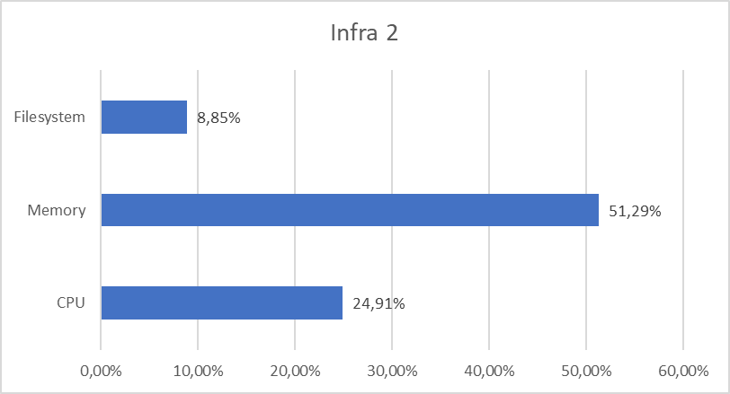
infra2.proddrc.customs.go.id
LAPORAN ANALISA UTILISASI – DRC
Deskripsi | Terpakai | Batas | Persentase
CPU | 1,99 | 8 | 24,91%
Memory | 16,10 | 31,4 | 51,29%
Filesystem | 17,68 | 199,8 | 8,85%
Kesimpulan :
Hasil dari kegiatan monitoring untuk Node Infra 2, utilisasi CPU, Memory dan Filesystem masih dalam batas normal dan rata-rata masih dibawah 80% batas penggunaan.

Slide 30
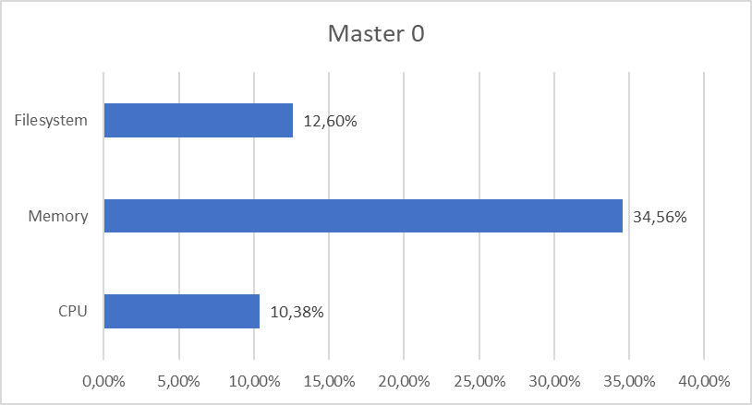
master0.proddrc.customs.go.id
LAPORAN ANALISA UTILISASI – DRC
Deskripsi | Terpakai | Batas | Persentase
CPU | 0,83 | 8 | 10,38%
Memory | 10,85 | 31,4 | 34,56%
Filesystem | 25,17 | 199,8 | 12,60%
Kesimpulan :
Hasil dari kegiatan monitoring untuk Node Master 0, utilisasi CPU, Memory dan Filesystem masih dalam batas normal dan rata-rata masih dibawah 80% batas penggunaan.

Slide 31
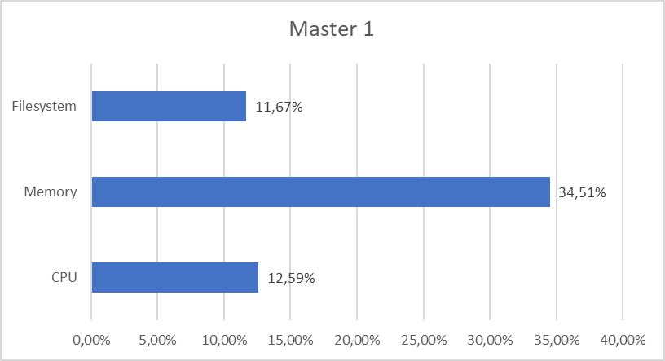
master1.proddrc.customs.go.id
LAPORAN ANALISA UTILISASI – DRC
Deskripsi | Terpakai | Batas | Persentase
CPU | 1,01 | 8 | 12,59%
Memory | 10,84 | 31,4 | 34,51%
Filesystem | 23,31 | 199,8 | 11,67%
Kesimpulan :
Hasil dari kegiatan monitoring untuk Node Master 1, utilisasi CPU, Memory dan Filesystem masih dalam batas normal dan rata-rata masih dibawah 80% batas penggunaan.

Slide 32
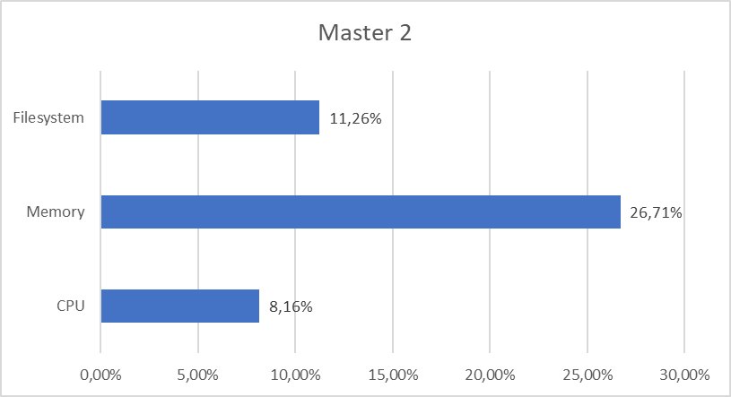
master2.proddrc.customs.go.id
LAPORAN ANALISA UTILISASI – DRC
Deskripsi | Terpakai | Batas | Persentase
CPU | 0,65 | 8 | 8,16%
Memory | 8,39 | 31,4 | 26,71%
Filesystem | 22,49 | 199,8 | 11,26%
Kesimpulan :
Hasil dari kegiatan monitoring untuk Node Master 2, utilisasi CPU, Memory dan Filesystem masih dalam batas normal dan rata-rata masih dibawah 80% batas penggunaan.

Slide 33
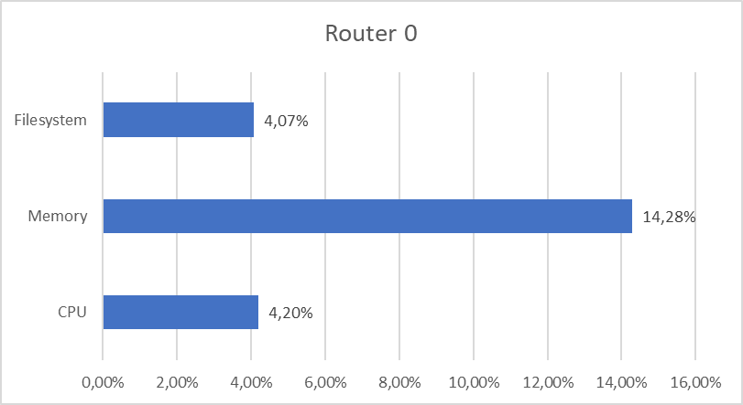
router0.proddrc.customs.go.id
LAPORAN ANALISA UTILISASI – DRC
Deskripsi | Terpakai | Batas | Persentase
CPU | 0,17 | 4 | 4,20%
Memory | 2,23 | 15,65 | 14,28%
Filesystem | 8,13 | 199,8 | 4,07%
Kesimpulan :
Hasil dari kegiatan monitoring untuk Node Router 0, utilisasi CPU, Memory dan Filesystem masih dalam batas normal dan rata-rata masih dibawah 80% batas penggunaan.

Slide 34
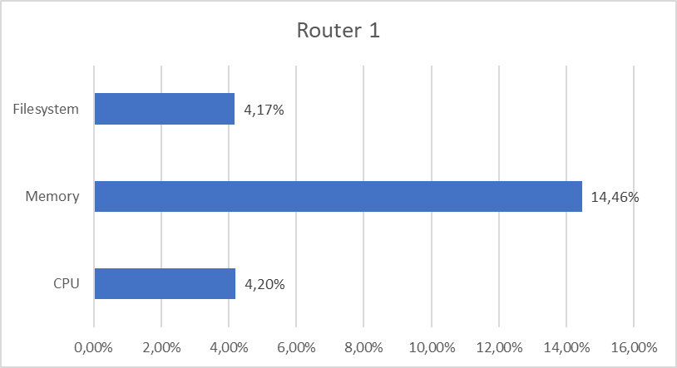
router1.proddrc.customs.go.id
LAPORAN ANALISA UTILISASI – DRC
Deskripsi | Terpakai | Batas | Persentase
CPU | 0,17 | 4 | 4,20%
Memory | 2,26 | 15,56 | 14,46%
Filesystem | 8,32 | 199,8 | 4,17%
Kesimpulan :
Hasil dari kegiatan monitoring untuk Node Router 1, utilisasi CPU, Memory dan Filesystem masih dalam batas normal dan rata-rata masih dibawah 80% batas penggunaan.

Slide 35
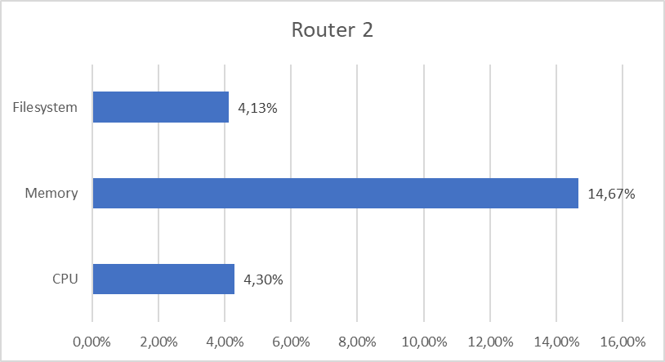
router2.proddrc.customs.go.id
LAPORAN ANALISA UTILISASI – DRC
Deskripsi | Terpakai | Batas | Persentase
CPU | 0,17 | 4 | 4,30%
Memory | 2,30 | 15,65 | 14,67%
Filesystem | 8,25 | 199,8 | 4,13%
Kesimpulan :
Hasil dari kegiatan monitoring untuk Node Router 2, utilisasi CPU, Memory dan Filesystem masih dalam batas normal dan rata-rata masih dibawah 80% batas penggunaan.

Slide 36
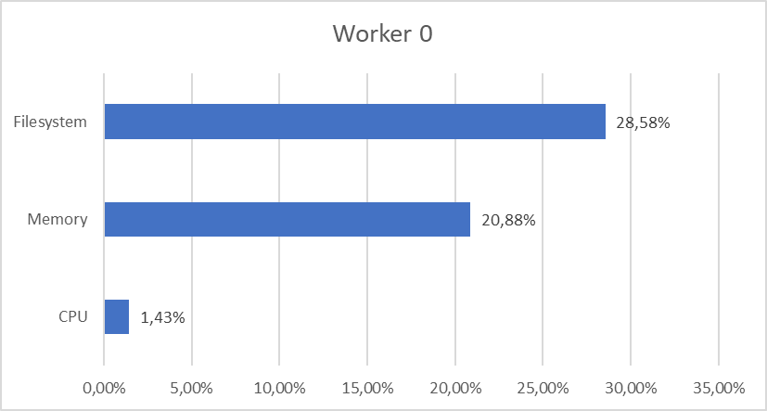
worker0.proddrc.customs.go.id
LAPORAN ANALISA UTILISASI – DRC
Deskripsi | Terpakai | Batas | Persentase
CPU | 0,23 | 16 | 1,43%
Memory | 13,13 | 62,9 | 20,88%
Filesystem | 57,11 | 199,8 | 28,58%
Kesimpulan :
Hasil dari kegiatan monitoring untuk Node Worker 0, utilisasi CPU, Memory dan Filesystem masih dalam batas normal dan rata-rata masih dibawah 80% batas penggunaan.

Slide 37
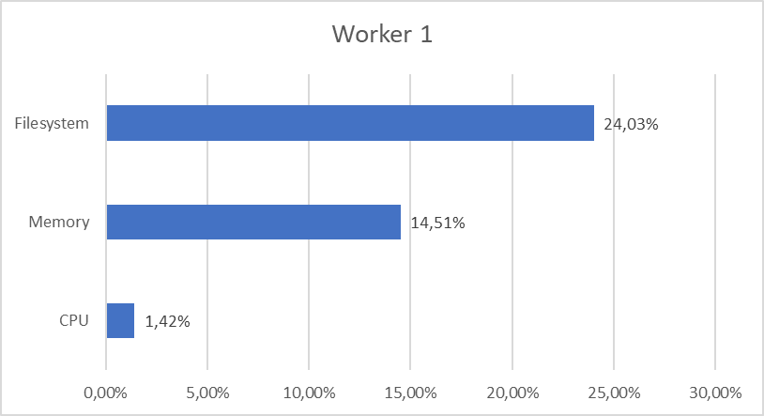
worker1.proddrc.customs.go.id
LAPORAN ANALISA UTILISASI – DRC
Deskripsi | Terpakai | Batas | Persentase
CPU | 0,23 | 16 | 1,42%
Memory | 9,13 | 62,9 | 14,51%
Filesystem | 48,01 | 199,8 | 24,03%
Kesimpulan :
Hasil dari kegiatan monitoring untuk Node Worker 1, utilisasi CPU, Memory dan Filesystem masih dalam batas normal dan rata-rata masih dibawah 80% batas penggunaan.

Slide 38
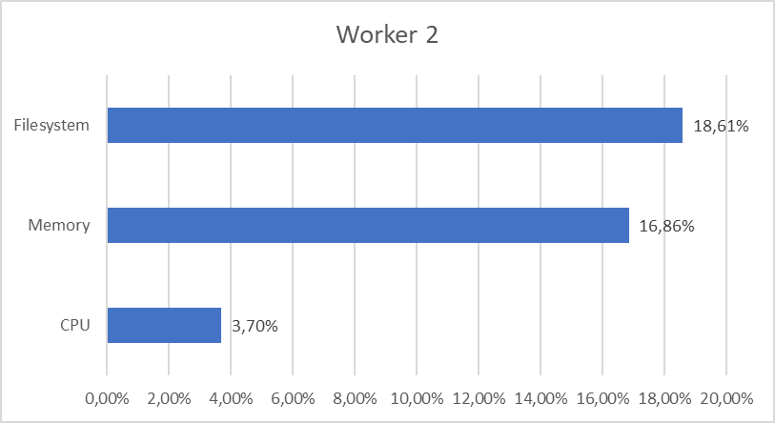
worker2.proddrc.customs.go.id
LAPORAN ANALISA UTILISASI – DRC
Deskripsi | Terpakai | Batas | Persentase
CPU | 0,59 | 16 | 3,70%
Memory | 10,61 | 62,9 | 16,86%
Filesystem | 37,19 | 199,8 | 18,61%
Kesimpulan :
Hasil dari kegiatan monitoring untuk Node Worker 2, utilisasi CPU, Memory dan Filesystem masih dalam batas normal dan rata-rata masih dibawah 80% batas penggunaan.

Slide 39
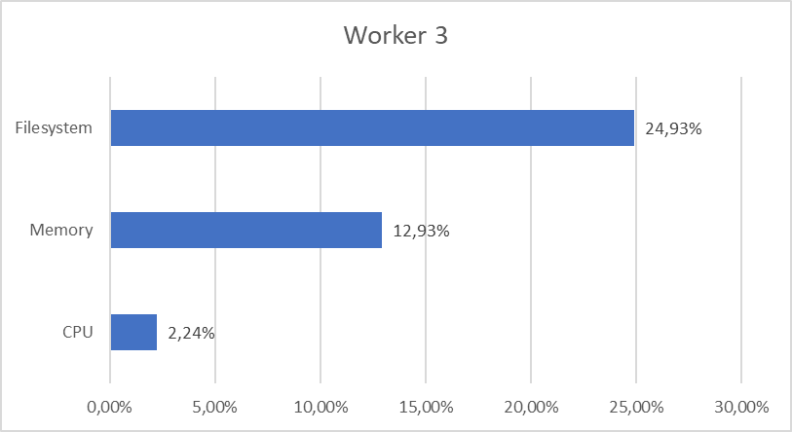
worker3.proddrc.customs.go.id
LAPORAN ANALISA UTILISASI – DRC
Deskripsi | Terpakai | Batas | Persentase
CPU | 0,36 | 16 | 2,24%
Memory | 8,13 | 62,9 | 12,93%
Filesystem | 49,81 | 199,8 | 24,93%
Kesimpulan :
Hasil dari kegiatan monitoring untuk Node Worker 3, utilisasi CPU, Memory dan Filesystem masih dalam batas normal dan rata-rata masih dibawah 80% batas penggunaan.

Slide 40
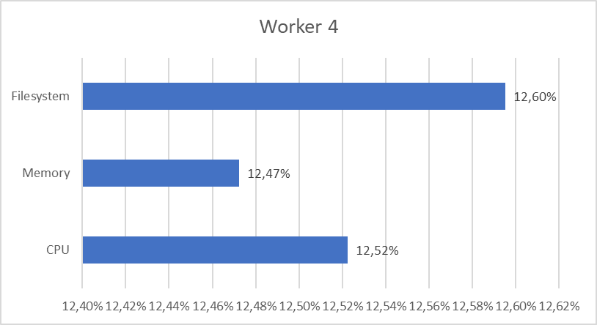
worker4.proddrc.customs.go.id
LAPORAN ANALISA UTILISASI – DRC
Deskripsi | Terpakai | Batas | Persentase
CPU | 5,25 | 64 | 12,52%
Memory | 69,20 | 251,4 | 12,47%
Filesystem | 77,59 | 446,5 | 12,60%
Kesimpulan :
Hasil dari kegiatan monitoring untuk Node Worker 4, utilisasi CPU, Memory dan Filesystem masih dalam batas normal dan rata-rata masih dibawah 80% batas penggunaan.

Slide 41
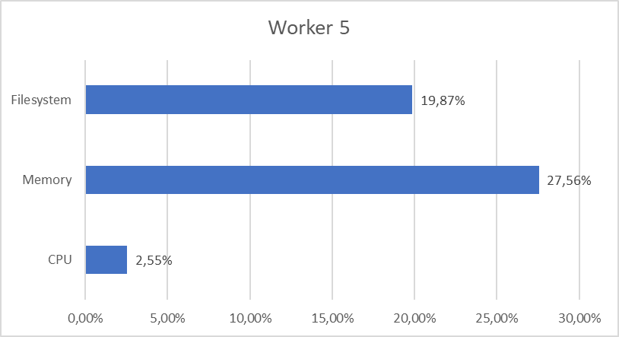
worker5.proddrc.customs.go.id
LAPORAN ANALISA UTILISASI – DRC
Deskripsi | Terpakai | Batas | Persentase
CPU | 1,63 | 64 | 2,55%
Memory | 69,34 | 251,6 | 27,56%
Filesystem | 88,80 | 446,9 | 19,87%
Kesimpulan :
Hasil dari kegiatan monitoring untuk Node Worker 5, utilisasi CPU, Memory dan Filesystem masih dalam batas normal dan rata-rata masih dibawah 80% batas penggunaan.

Slide 42
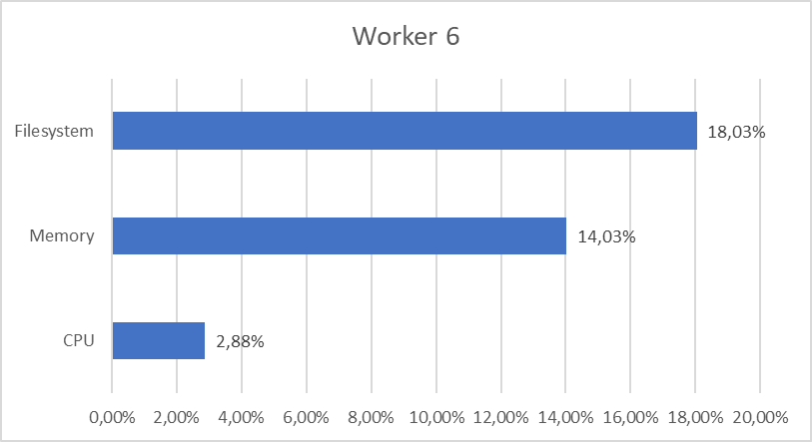
worker6.proddrc.customs.go.id
LAPORAN ANALISA UTILISASI – DRC
Deskripsi | Terpakai | Batas | Persentase
CPU | 1,87 | 64 | 2,88%
Memory | 35,30 | 251,6 | 14,03%
Filesystem | 80,60 | 446,9 | 18,03%
Kesimpulan :
Hasil dari kegiatan monitoring untuk Node Worker 6, utilisasi CPU, Memory dan Filesystem masih dalam batas normal dan rata-rata masih dibawah 80% batas penggunaan.

Slide 43
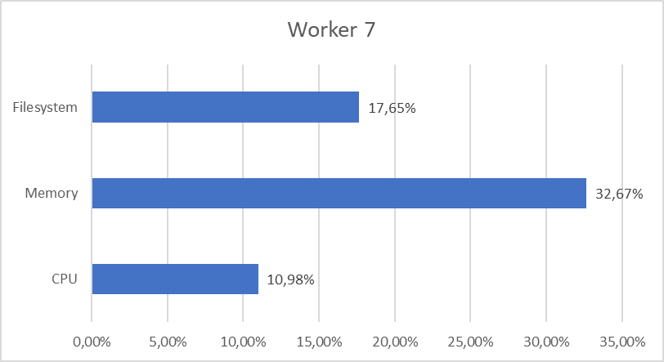
worker7.proddrc.customs.go.id
LAPORAN ANALISA UTILISASI – DRC
Deskripsi | Terpakai | Batas | Persentase
CPU | 7,03 | 64 | 10,98%
Memory | 82,19 | 251,6 | 32,67%
Filesystem | 78,88 | 446,9 | 17,65%
Kesimpulan :
Hasil dari kegiatan monitoring untuk Node Worker 7, utilisasi CPU, Memory dan Filesystem masih dalam batas normal dan rata-rata masih dibawah 80% batas penggunaan.

Slide 44
Laporan Corrective Maintenance

Slide 45
Laporan Corrective Maintenance

Slide 46
Laporan Corrective Maintenance

Slide 47

THANK YOU!
PT. Amoro Technology Indonesia
Cyber II Tower Lt. 18
Jl. HR. Rasuna Said Blok X5 Kav.13
Jakarta Selatan – 12950
Telp. 021 - 22837482

